Slide 1
Centro de Estudios Técnicos de Bachillerato Profesional S. C. (6869)
Equipo: 5
6to año: Área I y Área II

Slide 2
Ana Adriana Hernández Pérez, Biología V área II
José Miguel Reyes Rangel, Inglés VI áreas I y II
José Bernardo Bravo Alvarado, Física IV áreas I y II
Edith Mancera Gutiérrez, Química IV áreas I y II

Slide 3
Ciclo escolar 2019-2020 Septiembre de 2019 – Abril de 2020

Slide 4
Autosustainable breeding system, Aquaponic
(Sistema de crianza autosustentable, Acuaponia)

Slide 5
indice
Producto 1: C.A.I.A.C. conclusiones generales Interdisciplinariedad
Producto 3: FOTOGRAFÍAS DE LA SESIÓN
PRODUCTO 2: ORGANIZADOR GRÁFICO CONCEPTOS CLAVE DE LOS TEMAS ELEGIDOS
JUSTIFICACIÓN
OBJETIVO GENERAL DEL PROYECTO
OBJETIVO O PROPOSITOS A ALCANZAR, DE CADA ASIGNATURA INVOLUCRADA
PREGUNTA GENERADORA
CONTENIDO, TEMAS Y PRODUCTOS PROPUESTOS
PLANEACIÓN GENERAL
PLANEACIÓN DÍA A DÍA
REFLEXIÓN GRUPO INTERDISCIPLINARIO
REFLEXIÓN REUNIÓN DE ZONA
7
10
11
12
13
14
16
17
20
25
26
30

Slide 6
35
36
37
42
43
45
46
48
49
55
56
57
ORGANIZADOR GRÁFICO. PREGUNTAS ESENCIALES
ORGANIZADOR GRÁFICO. PROCESO DE INDAGACIÓN
A.M.E. GENERAL
E.I.P. RESUMEN
E.I.P. ELABORACIÓN DEL PROYECTO
FOTOGRAFIAS DE LA 2DA SESIÓN
EVALUACIÓN. TIPOS, HERRAMIENTAS Y PRODUCTOS DE APRENDIZAJE
EVALUACIÓN. FORMATOS PREREQUISITOS
EVALUACIÓN. FORMATOS GRUPO HETEROGÉNEO
LISTA DE PASOS PARA ELABORAR UNA INFOGRAFÍA DIGITAL
INFOGRAFÍA
REFLEXIONES PERSONALES

Slide 7
Producto 1

Slide 10
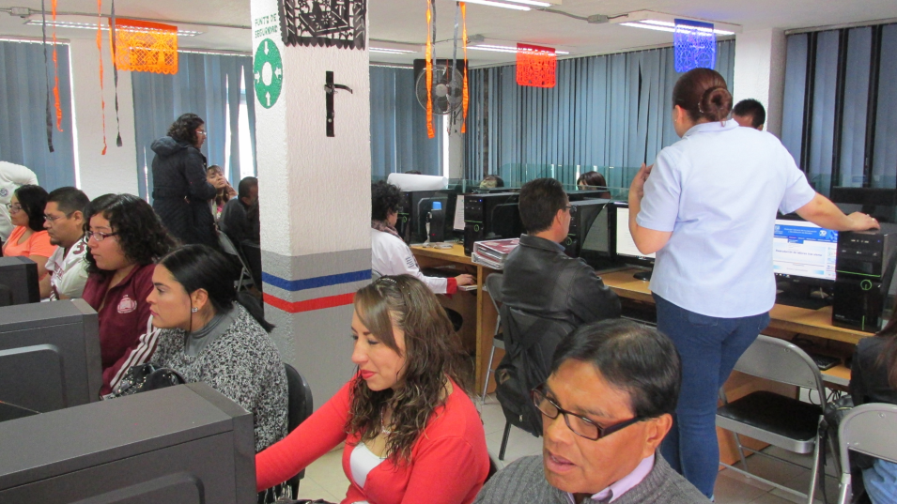
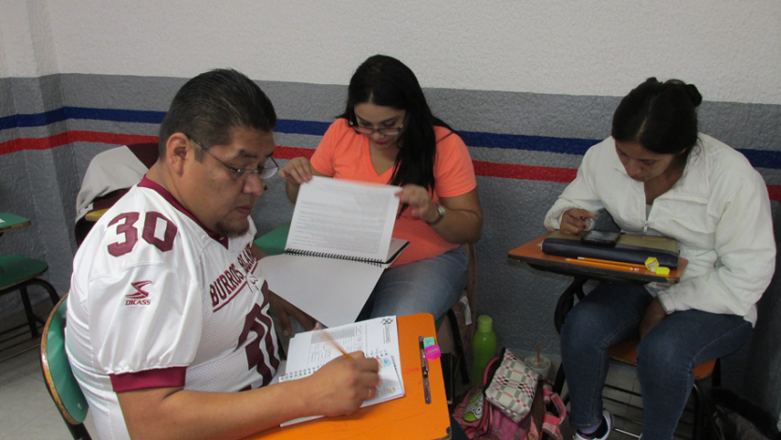
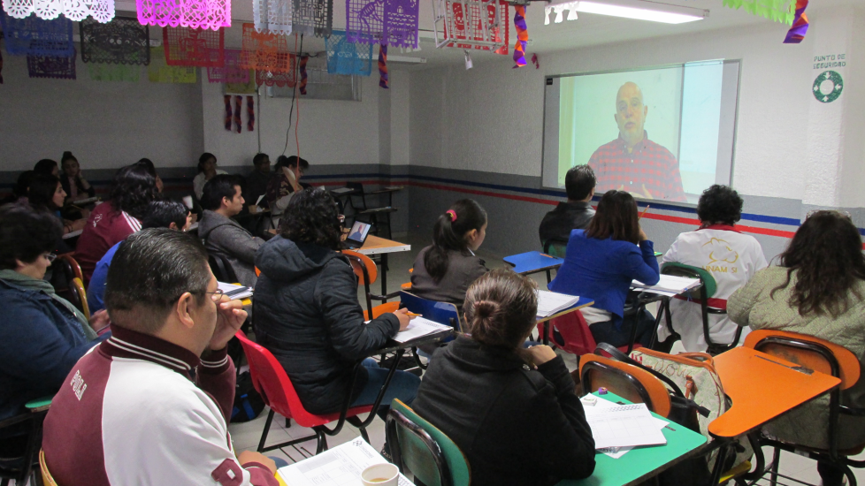
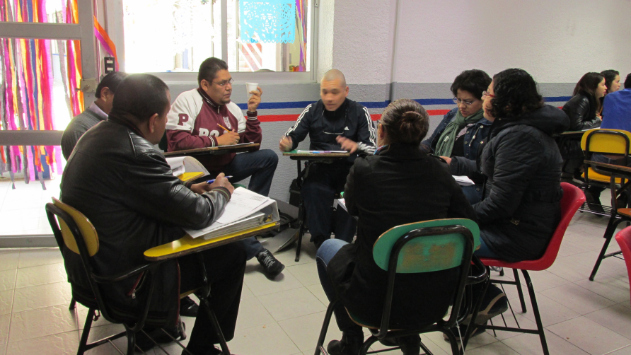
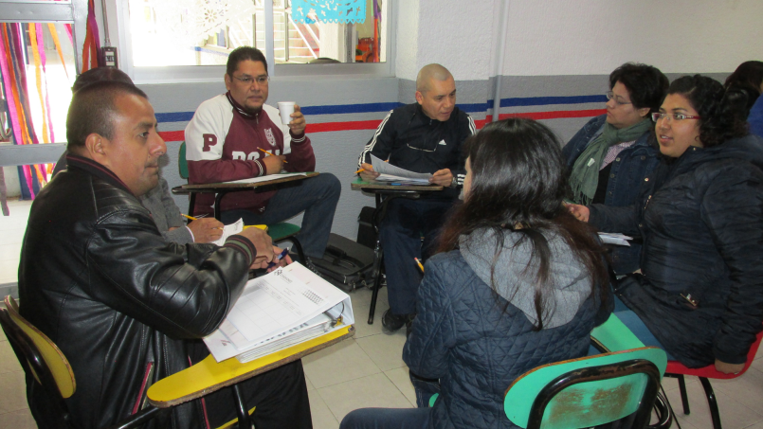
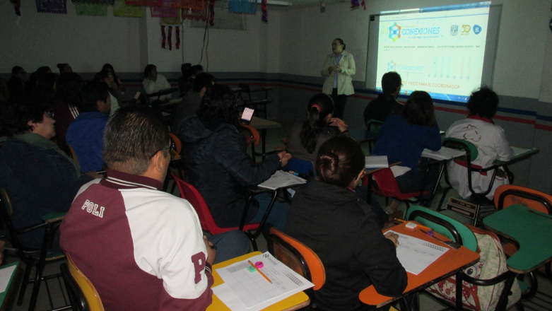
Producto 3

Slide 11
Producto 2

Slide 12
Justificación
La sobrepoblación, es un problema mundial que traen consigo una crisis ambiental originada por la producción de alimentos que abastezcan a dicha población, llevándonos a la actual revolución agrícola, así como la búsqueda de alternativas de producción autosustentables.
Motivo por el cual el presente proyecto se plantea como una alternativa para la producción de plantas y peces de consumo doméstico, ricos en : mg, zn, cr, fe.

Slide 13
Objetivo general
Construir y adaptar los sistemas de producción autosustentables a las condiciones locales; aplicando los conocimientos adquiridos en las materias de biología, física, y química; así como la comprensión de los textos e información técnica en el idioma inglés.

Slide 14
Objetivos por asignatura
Biología V
Área II
Analizar los procesos de transformación energética que ocurren en los seres vivos, a través de un sistema acuapónico donde se representa el flujo de energía, para entender cómo se mantenen vivos en un sistemas sustentable.
Inglés VI
Comprender el contenido de los textos para analizar y exponer las ideas y fundamentos sobre el sistema acuapónico.

Slide 15
Física IV
Área I
Establecer las variables físicas que inciden en un sistema autosustentable (acuaponia), que pueden medirse y controlarse.
Área II
Operar un sistema autosustentable, acorde a la correcta medición y control de variables físicas en él.
Química IV
Área I
Analizar y cuantificar las condiciones y materiales adecuados para contener el sistema acuapónico.
Área II
Propiciar la aplicación de los contenidos temáticos en el desarrollo de un sistema autosustentable.

Slide 16
Preguntas Generadoras
¿Cuál es el rendimiento de un sistema de crianza autosustentable que ayude a reducir el impacto ambiental?

Slide 17
1er Etapa
Establecer los conceptos básicos de sistemas autosustentables, así como su operación, rendimiento y viabilidad de acuerdo a su entorno.
Biología: Elaborar un ensayo sobre los sistemas autosustentables, enfocándose en identificar las relaciones simbióticas entre flora y fauna.
Física: Realizarán una investigación referente a las variables que intervienen en un sistema biológico para determinar el tipo de control de éstas.
Química: Determinar las características deseables de los materiales a emplear en la manufactura de un sistema autosustentable. Así como dilucidar la cantidad de fertilizante en forma de compuestos nitrogenados que se puede disolver en agua.
Inglés: Empleando recursos multimedia en la segunda lengua, promover en el alumno el listening- audio. Así como realizar un análisis de los sistemas autosustentables.

Slide 18
2da Etapa
Diseño y construcción del sistema acuapónico en función de los parámetros delimitados en la etapa previa, así como la realización de los primeros ensayos identificando las causas de los posibles fallos.
Biología: Análisis e identificación de las condiciones necesarias para el adecuado desarrollo de la flora y fauna seleccionada.
Física: Diseñar el prototipo que se adecue a las característicos del entorno local; construcción del prototipo; realización de las pruebas de funcionalidad, así como establecer los parámetros de operación para el mayor rendimiento.
Química: Determinación y adecuación de los materiales a emplear en el prototipo acorde a las condiciones de operación. Análisis bioquímico de las condiciones del entorno para el desarrollo de la flora y fauna.
Inglés: Empleando recursos multimedia en la segunda lengua, promover en el alumno el fluency - fluidez. Así como realizar una exposición oral de los avances obtenidos en ésta etapa.

Slide 19
3er Etapa
Implementación del sistema acuapónico, aunado al análisis de rendimiento respecto a inversión y producto obtenido.
Biología: Establecer la curva de crecimiento de la flora y fauna (macro y microscópica) con la finalidad de establecer una proporcionalidad a mediano plazo.
Física: Evaluar el tipo de control empleado para el manejo de las variables en la operación del sistema acuapónico; además de cuantificar la eficiencia de dicho sistema.
Química: Determinación de la actividad enzimática de las bacterias nitrificantes; además de establecer la relación de las condiciones fisicoquímicas y bioquímicas de funcionamiento del sistema acuapónico.
Inglés: Empleando recursos multimedia en la segunda lengua, promover en el alumno el fluency - fluidez. Así como realizar una exposición oral de los avances obtenidos en esta etapa.

Slide 25
Planeación día a día

Slide 26
Reflexión grupo interdisciplinario

Slide 30
Reflexión. Reunión de zona.

Slide 35
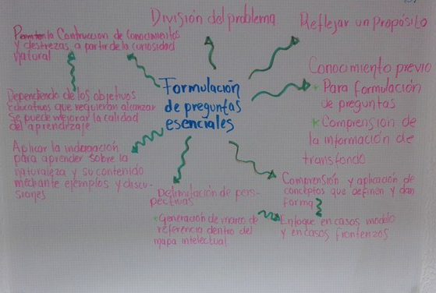
Producto 5
Organizador preguntas esenciales

Slide 36
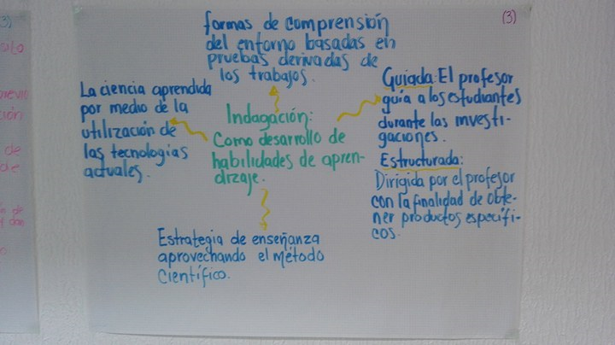
Producto 4
Organizador Indagación

Slide 37
Producto 6

Slide 43
Producto 7

Slide 45
Producto 9, Fotografías 2ª R. T.

Slide 46
Producto 10
Formatos e Instrumentos para la evaluación

Slide 47
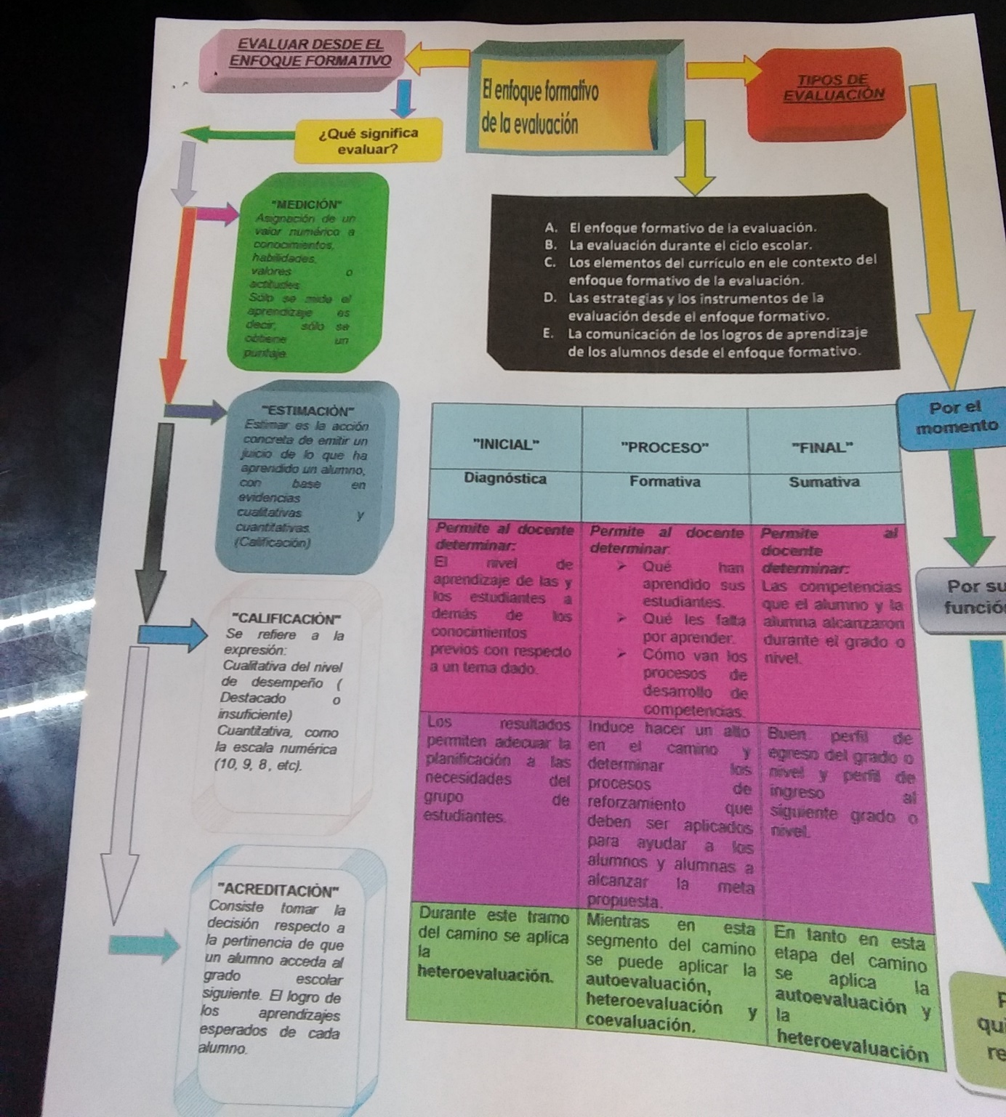

Slide 48
Producto 11

Slide 49
Producto 12

Slide 54
Producto 12

Slide 55
Producto 13
Pasos para elaborar una infografía
Establecer un tema de interés
Conocer los antecedentes a dicho tema
Jerarquizar cuales los conceptos para integrarlos a la infografía
Realizar un previo a la infografía
Diseñar en función del equilibrio de colores, imágenes atractivas, así como la cantidad menor de letras
Establecer de manera unánime qué es atractivo a la vista y qué es claro.

Slide 56
Producto 14
Infografía

Slide 57
Producto 15
Reflexiones
Ana Adriana Hernández Pérez, Biología
Los alumnos de manera inicial se mostraban cooperativos y colaborativos, pero al enfrentamiento de algunas adversidades como dificultades de la instalación del sistema acuapónico, tipo de cultivo a utilizar, tipo de peces a introducir, costos ; su motivación fue en decadencia , mismo al que le dieron solución con base a profundizar su investigación en fuentes como artículos, internet, asesorías por parte de los docentes.
Mostrando así un pensamiento crítico, reflexivo y creativo, el cual no obstante tienen una clara idea que es un sistema acuapónico y la utilización de este de forma sustentable.
En particular por parte del docente, fue de manera complicada por los tiempos establecidos y que no estaba familiarizado con proyectos interdisciplinarios.

Slide 58
Edith Mancera. Química
Durante la realización de éste proyecto se presentaron varias complicaciones entre las que destacan el tiempo para poder reunirnos , así como el manejo de diferentes programas que nos permitieran desarrollar el trabajo; a pesar de ello se pudo planear las actividades a desarrollar y el tiempo en el cual lográramos reuniros de manera momentánea par revisar los avances y el trabajo completo; también se requirió de una nueva revisión de los programas de estudio y de las lecturas de apoyo con una nueva perspectiva sobre ellos, y mantener a su vez una constante capacitación sobre diferentes softwares que nos permitieran desarrollar adecuadamente las actividades.
Por lo anteriormente mencionado, es gratificante el haber generado un conocimiento más extendido sobre el programa de estudios de la asignatura de química iv, las interconexiones de distintos temas con más de una materia, el manejo de diversas plataformas de información y la gran gama de herramientas de evaluación que nos permiten apreciar el conocimiento adquirido por los alumnos. Todo ello sin dejar a un lado el manejo de las estrategias de enseñanza que se han ido enriqueciendo con el desarrollo del presente proyecto y las técnicas de laboratorio.

Slide 59
José Bernardo bravo Alvarado. Física
Los programas de estudio que se manejan en la ENP son fundamentales para el estudio y desarrollo de nuevas tecnologías que nos permiten enfrentar las problemáticas, tanto locales como globales que enfrentamos como sociedad e individuos, por lo que al desarrollar proyectos de este tipo, sistemas autosustentables, permiten en el alumno dos situaciones:
a) Concientizarlo sobre las problemáticas ecológicas que se están viviendo actualmente.
b) Aplicar los contenidos previstos en la materia y que no queden solamente en cuestiones teóricas dando así soluciones viables a dichos conflictos.
Es de suma importancia establecer la relación interdisciplinaria no solo con las materias involucradas en el proyecto, sino con todos los contenidos que han sido, son y serán parte de su formación académico profesional.

Slide 60
José Miguel Reye Rangel. inglés
Por medio de estas actividades interdisciplinarias es importante hacer notar la importancia del idioma inglés, en todo tipo de proyectos para que así mismo los alumnos tomen el idioma como una herramienta de apoyo y comunicación y hacerles notar lo fácil que es el idioma inglés comparado son el idioma español y adaptarlo al uso cotidiano del mismo desarrollando las habilidades del habla, escucha, de lectura, de comprensión y exposición, por medio de la práctica continua, relacionándola con varias materias ya que es una asignatura muy versátil, la cual se puede adaptar en cualquier trabajo oral y/o escrito.
Es importante motivar al alumno a la lectura cotidiana de todo tipo de textos para que incremente su vocabulario y comprensión sobre el idioma, ya que de esta manera se convertirá en un lector de textos extensivos e intensivos y creará una relación entre ellos de forma natural como lo hicieron con su lengua materna.

